Slide 1
Проверка использования средств, выделенных на реализацию концессионного соглашения о создании и эксплуатации объекта образования «Средняя общеобразовательная школа на 800 ученических мест в городском округе «Город Чита», мкр.Каштакский»
ЦЕЛЬ: Проверить эффективность применения концессионного соглашения, как способа создания и эксплуатации объекта образования

Slide 2
В 2021 году в Правила предоставления федеральных субсидий внесены изменения:
Способы создания объектов образования
Государственный контракт
на строительство
Концессионное соглашение

Slide 3
ООО УК «Сила Роста»
Минпросвещения России
предложение
заявка
Проект одобрен.
Правительство Забайкальского края
Финансирование из ФБ:
1 240 664 тыс. рублей, в т.ч.:
2021 год - 504 325,7 тыс. рублей
2022 год - 504 325,6 тыс. рублей
2023 год - 16 873,7 тыс. рублей
Плановый результат – 800 мест
Срок – 31 декабря 2022 года

Slide 4
11 июня 2021 года принято решение о невозможности заключения концессионного соглашения с ООО «УК «Сила Роста»
9 августа 2021 года в Правительство Забайкальского края поступило предложение ООО «Школа будущего» о заключении концессионного соглашения
(учредители ООО «Школа будущего» - ООО «УК «Сила Роста», ООО «СК «Трансстрой Дальний Восток»)
ОИГВ Забайкальского края не представлена информация о проведении социально-экономической оценки создания объекта соглашения на основе концессионного соглашения
Сравнительный анализ альтернативных форм создания объекта не проводился (гос. контракт / концессия)

Slide 5
21 сентября 2021 года предложение ООО «Школа будущего» размещено на сайте www.torgi.gov.ru в целях принятия заявок от иных лиц
Поступило две заявки от ООО «ГрадиентСтрой» и ООО «Алюком». Отклонены рабочей группой.
В размещенном на сайте проекте концессионного соглашения отсутствовала значимая часть концессионного соглашения: «Финансовая модель»
Делегирование полномочий рабочей группе способствует исключению ответственности органа власти (Минстрой) в случае принятия необоснованных решений

Slide 6
26 ноября 2021 года между Забайкальским краем (Минстрой) и ООО «Школа будущего» заключено концессионное соглашение
24 декабря 2021 года заключено дополнительное соглашение к концессионному соглашению - банковская гарантия (в сумме 514 618,1 тыс. рублей) для авансирования заменена на казначейское сопровождение
РИСК: казначейское сопровождение не является способом обеспечения исполнения обязательств, а относится к способу контроля за операциями по расчету заказчика с исполнителем.
Проект дополнительного соглашения не был согласован с антимонопольным органом

Slide 7
Решение Правительства Забайкальского края о заключении концессионного соглашения не соответствует требованиям порядка принятия таких решений
В нем отсутствует указание на предельный объем средств краевого бюджета, планируемый к предоставлению в рамках заключаемого соглашения

Slide 8
Расходы на создание объекта 1 513 008,7 тыс. рублей, в том числе:
1 323 928,7 тыс. рублей – строительство объекта
(базовая смета 1 242 147,7 тыс. рублей пересчитанная в ценах 3 квартала 2021 года)
190 080 тыс. рублей – оснащение объекта

Slide 9
Стоимость создания объекта необоснованно завышена
на 237 576,7 тыс. рублей, в том числе:
220 949,6 тыс. рублей – в связи с неверным применением сметной нормы дополнительных затрат при производстве строительно-монтажных работ в зимнее время
16 627,1 тыс. рублей – в связи с включением в стоимость создания объекта затрат на проектирование, изыскания и государственную экспертизу (ранее оплаченных из бюджета края)

Slide 10
Ответ ГАУ «Госэкспертиза Забайкальского края», проводившего в 2019 году проверку достоверности сметной стоимости:
«…в числовом значении сводного сметного расчета была
допущена техническая ошибка, приведшая к несоответствию установленным сметным нормам…»

Slide 11
Соглашение предусматривает ежегодную индексацию платежей Забайкальского края на фактический размер индекса потребительских цен на товары и услуги в РФ (ИПЦ)
Расчетный размер расходов на создание и эксплуатацию объекта:
 | Прогнозный ИПЦ (4%) | Факт ИПЦ 2021 (8,39%)
Создание | 1 909 850,0 | 2 360 920,1
Эксплуатация | 583 180,0 | 825 420,4

Slide 12
Расчетный размер возмещения расходов концессионера на эксплуатацию объекта в 2023-2036 годах составляет 583 180,0 тыс. рублей (с учетом ИПЦ 4 %)
Из них более 200 000,0 тыс. рублей составляют расходы, обусловленные применением концессионного соглашения (НДС, налог на прибыль, расходы на банковские гарантии и договоры страхования)

Slide 13
Соглашение предусматривает в составе возмещаемых концессионеру затрат индексацию расходов по оплате процентов по привлекаемым им кредитам (займам), что будет являться необоснованным доходом инвестора и повлечет ущерб бюджету

Slide 14
Условия концессионного соглашения в недостаточной степени защищают интересы Забайкальского края
Большинство рисков, связанных с реализацией соглашения, лежит на Забайкальском крае

Slide 15
Сравнение способов создания и эксплуатации объекта:
Показатель | Концессионное соглашение |  | Государственный контракт
 | Значение | Наличие преимущества | Значение | Наличие преимущества
Общий объем расходов бюджета на создание объекта, в т.ч.: | 1 909 850,0 | - | 1 513 008,7 | +
-объем расходов бюджета в 2021-2022 годах | 1 063 670,0 | + | 1 513 008,7 | -
-объем расходов бюджета в 2023-2036 годах | 846 180,0 | - | 0 | +
Общий объем расходов бюджета на эксплуатацию объекта | 583 180,0 | - | 383 180,0 | +
Вероятность снижения объема инвестиций на создание | НЕТ | - | ЕСТЬ | +
Вероятность увеличения объема инвестиций на создание (индексация) | ЕСТЬ | - | НЕТ | +
Возможность установления объема затрат на дату заключения | НЕТ | - | ЕСТЬ | +
Ответственность исполнителя за нарушение сроков создания | ОГРАНИЧЕНА | - | ЕСТЬ | +
Ответственность исполнителя за ненадлежащее качество объекта (штрафы, пени) | НЕТ | - | ЕСТЬ | +
Наличие обязательств края по гарантиям кредитной организации | ЕСТЬ | - | НЕТ | +
Затраты при эксплуатации на НДС, банковские гарантии, страховки | ЕСТЬ | - | НЕТ | +
Наличие рисков края при досрочном расторжении соглашения | ЕСТЬ | - | НЕТ | +
Дополнительные расходы края при наступлении особых обстоятельств | ЕСТЬ | - | НЕТ | +
Ограниченный контроль заказчика за ходом строительства | ЕСТЬ | - | НЕТ | +

Slide 16
Концессионер имеет право приступить к созданию объекта исключительно после выполнения сторонами ряда условий и подписания соответствующего акта
На 25.02.2022 акт не подписан сторонами, при этом ведутся строительные работы
ООО «Школа будущего» не выполнены условия:
- не представлена банковская гарантия в качестве обеспечения исполнения обязательств по созданию объекта
- не обеспечено страховое покрытие некоторых рисков

Slide 17
7 февраля 2022 года ООО «Школа будущего» уведомило Минстрой о несоответствии переданной ПСД требованиям законодательства и невозможности создания объекта в установленный срок
Отсутствие какой-либо реакции Минстроя Забайкальского края
Автор проекта ЗАОр «НП Читагражданпроект» на запрос КСП:
«замечания ООО «Школа будущего» не имеют обоснования и ссылки на нормативные документы, содержат недостоверную информацию»

Slide 18
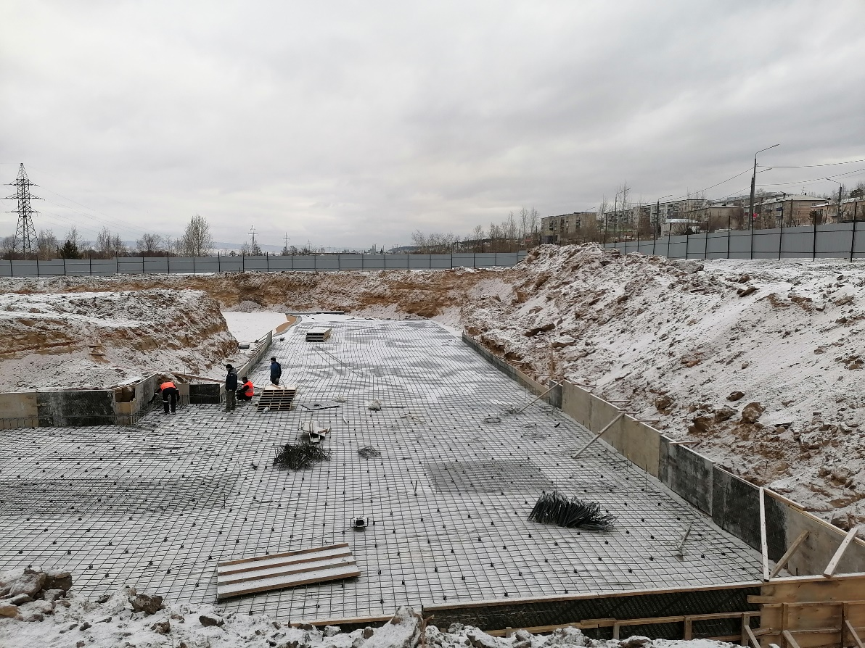
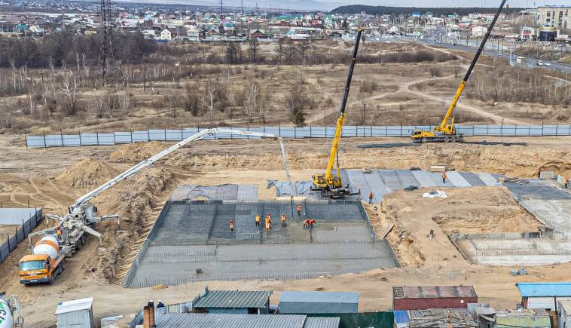
Проектно-сметная документация:
25 марта 2022 года
6 апреля 2022 года
Чита.ру

Slide 19
Ключевые выводы:
Условия концессионного соглашения недостаточно защищают интересы Забайкальского края. Большинство рисков, связанных с реализацией проекта, лежит на Забайкальском крае.
Использование концессионного соглашения, как способа создания объекта образования, содержит значительное количество рисков в сравнении с государственным контрактом. Экономический эффект от его применения не является очевидным.

Slide 20
Предложения Правительству Забайкальского края:
принять меры в целях устранения рисков и недостатков концессионного соглашения, либо рассмотреть вопрос о целесообразности дальнейшей реализации концессионного соглашения
поручить Министерству строительства, дорожного хозяйства и транспорта Забайкальского края обеспечить корректировку сметной стоимости строительства объекта

Slide 21
Спасибо за внимание

